Slide 1
Колискові пісні
Презентація
до уроку літератури в
6 класі

Slide 2
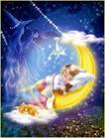
Колискова
пісня, яку співають тоді, коли заколисують дитину.

Slide 3
“Та новую колисоньку повішу на калиноньку. Будуть гулі прилітати, дитиноньку годувати”

Slide 4
У давнину колиску плели або майстрували зі священних і ”співучих” дерев - верби, клена, явора, калини, прикрашали символічними малюнками і вишивками. Під подушку клали цілющі трави – чебрець, м’яту, материнку, безсмертник, полин. Усе це оберігало немовля, “притягувало” щасливу долю, вроду, силу. Найдавніший звичай – першим класти в колиску кота. Вважалося, що він принесе солодкий сон, спокійну вдачу. Тому кіт – найпопулярніший персонаж колискових.

Slide 5
Характерні образи колискових:
сон
дрімота
котик
колисочка
дід, баба
сама дитина і матір

Slide 6
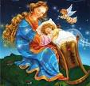
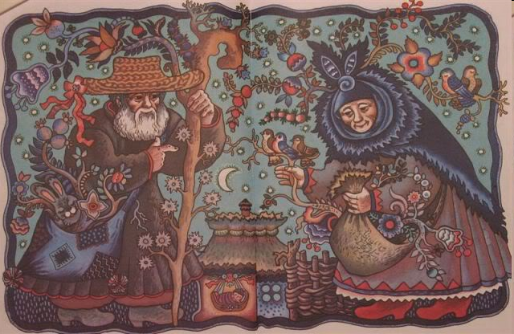

Slide 7
Функції колискових пісень
призначені тільки для одного слухача;
мають тільки одного виконавця;
мають заспокоїти і приспати дитину.

Slide 8
Поетичні засоби колискових пісень
риторичні звертання;
анафора;
зменшувально-пестливі форми слів;
епітети;
порівняння;
рефрен.

Slide 9
Форма колискових
монолог матері, звернений до дитини;
уявний діалог з дитиною.

Slide 10
“Ой ти коте, коточок”
“Ой ну, люлі, дитя, спать”
“Ходить Сон коло вікон”

